Slide 1
Data - Structure - Study(DSS)
Winter Vacation Soo-lab Study
TEAM Kai.saekies
발표자 : 양근제
2020.01.03 (FRI)

Slide 2
Index
순환
순환 ↔ 반복
주의점

Slide 3

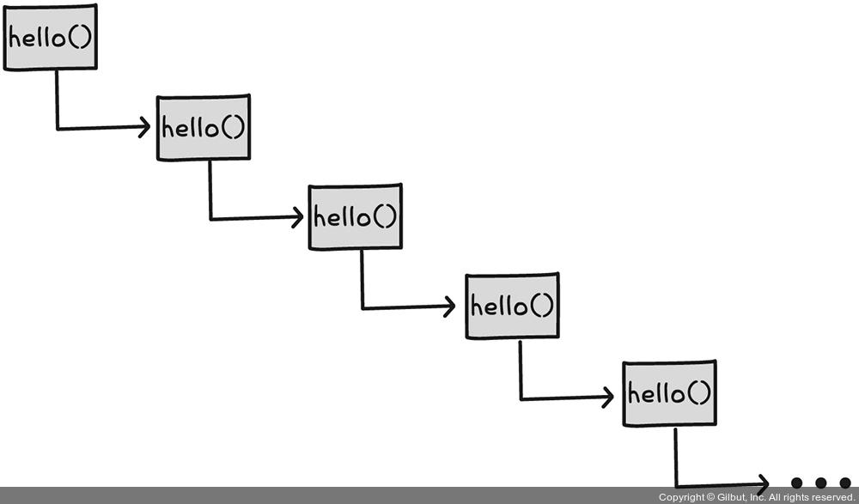
순환
순환의 정의
자기 자신을 호출하여 문제를 해결하는 알고리즘

Slide 4
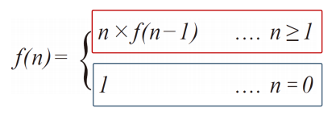
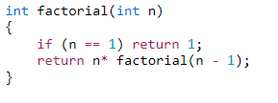
순환의 예
Factorial
Input : 5
Result = 5 * 4!
= 5 * 4 * 3!
= 5 * 4 * 3 * 2!
= 5 * 4 * 3 * 2 * 1!
= 5 * 4 * 3 * 2 * 1

Slide 5
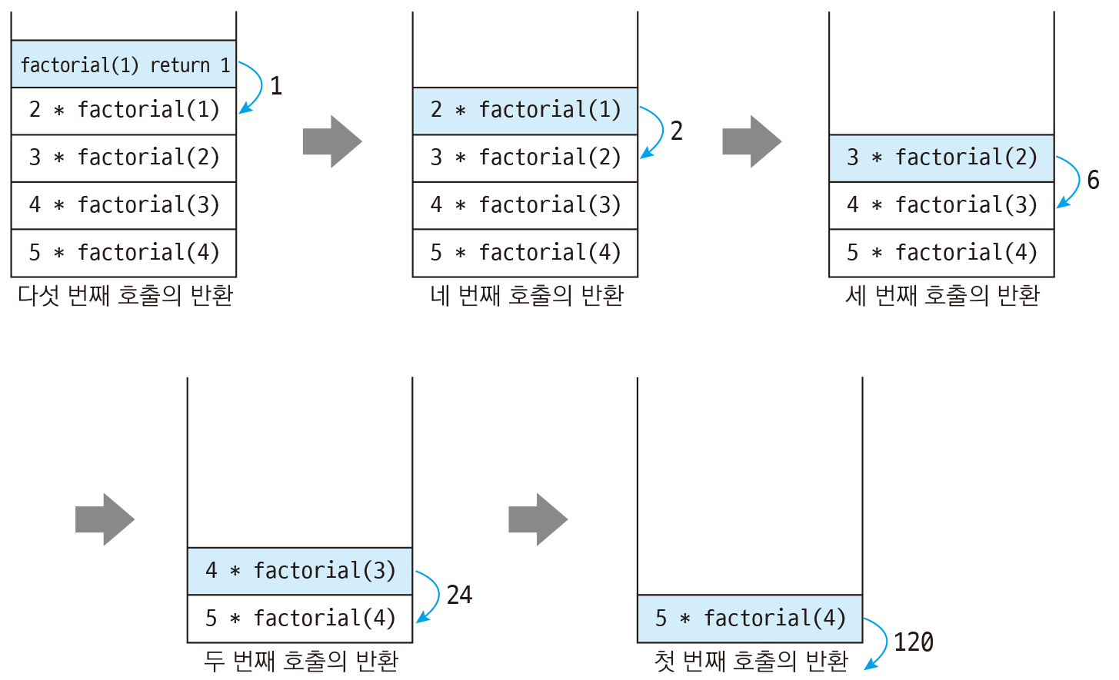
순환의 예
Factorial

Slide 6
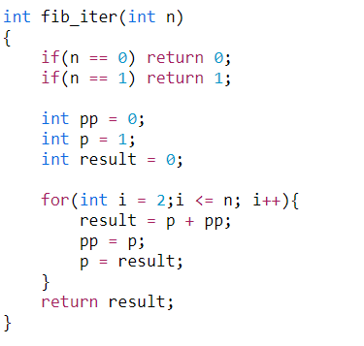
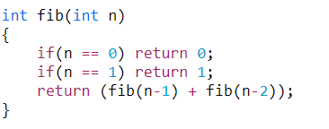
순환 ↔ 반복
피보나치 수열
순환
반복

Slide 7
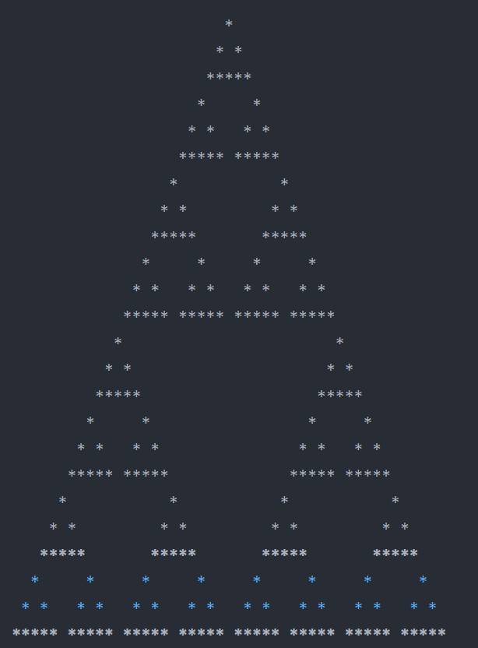
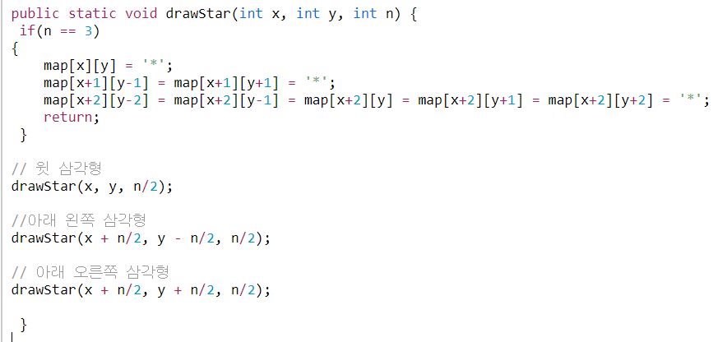
순환 ↔ 반복
별 찍기

Slide 8
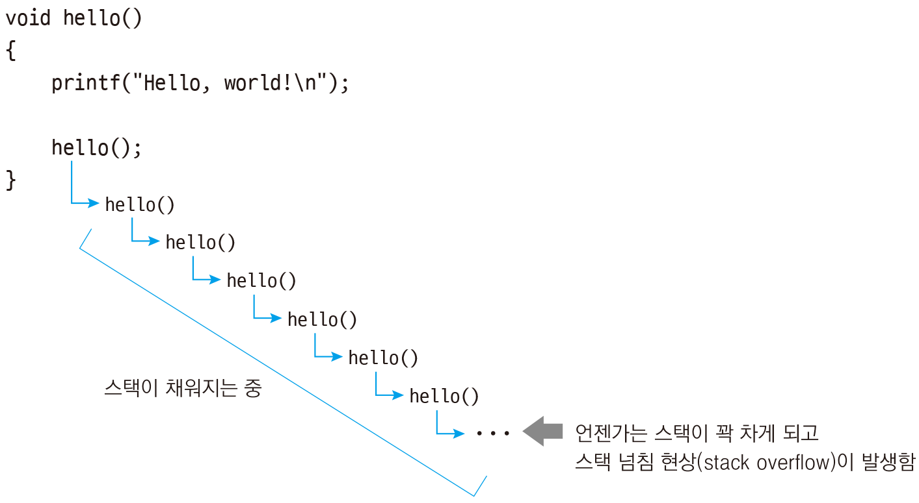
주의점
반환점
재귀 함수가 종료되는 반환점 X
함수 무한 반복
스택 오버 플로우

Slide 9
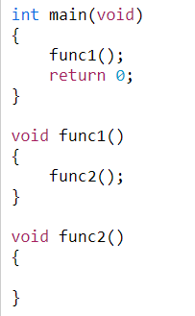
주의점
스택
Main
func1
func2

Slide 10
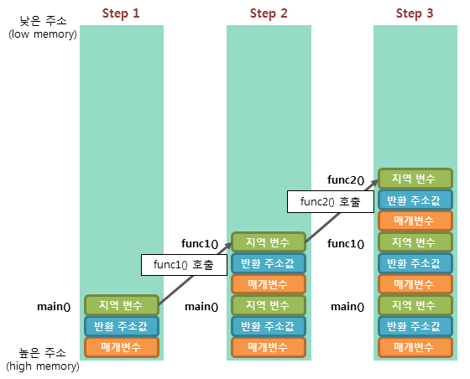
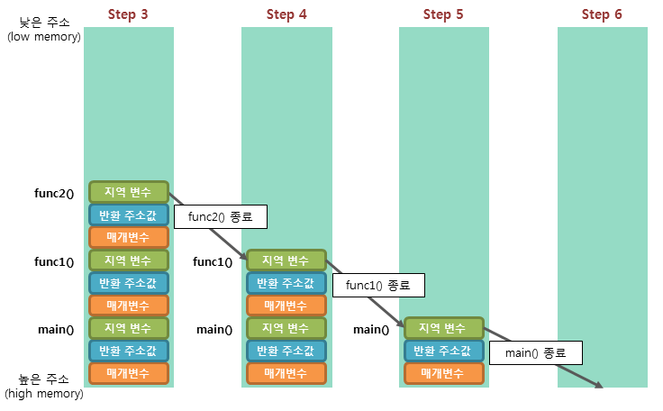
주의점
정상적인 프로그램

Slide 11
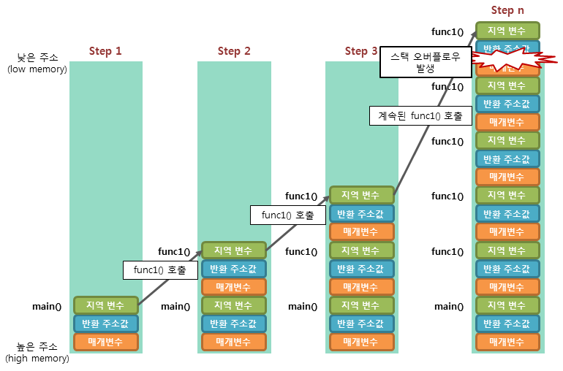
주의점
반환점이 없는 재귀

Slide 12
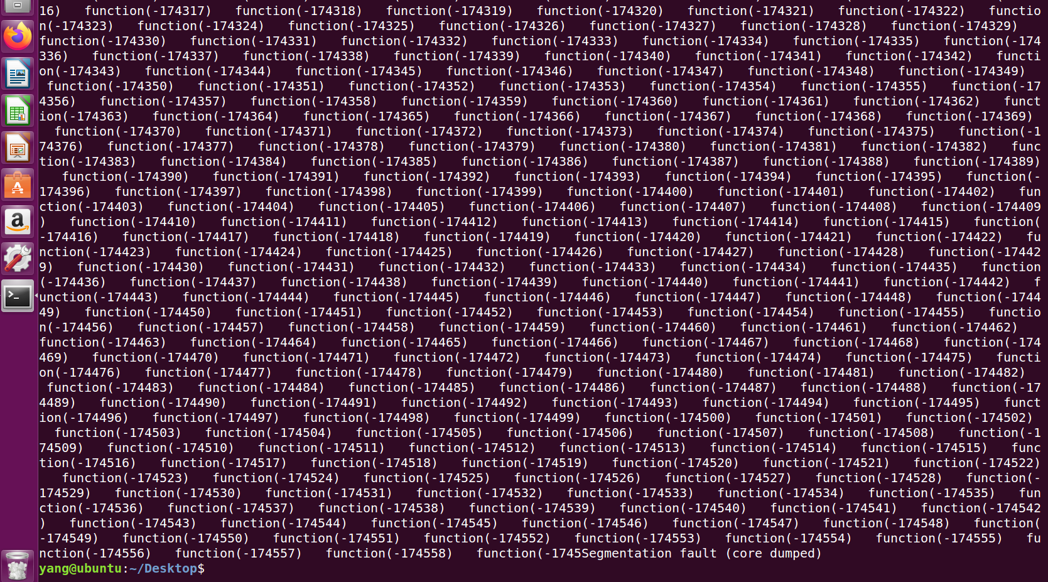
주의점
스택 오버 플로우

